Slide 1
Introducción a NoSQL-MongoDB
Andres Duván Chaves Mosquera

Slide 2
¿Por que sql?
Alto costo de los discos duros
Diseño de un lenguaje, estrategia o norma.
Optimización de espacio en disco
Permitir la optimización de el espacio en disco, sin perder los datos.
Bajo acoplamiento y alta disponibilidad.

Slide 3
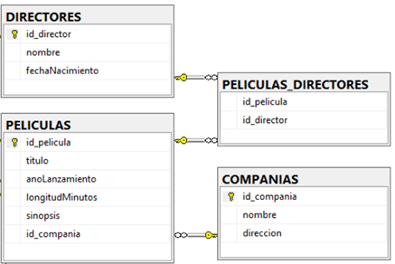


Slide 4


Slide 5
Normalización de db
El proceso de normalización de bases de datos consiste en designar y aplicar una serie de reglas a las relaciones obtenidas tras el modelo entidad-relación. Las bases de datos relacionales se normalizan para: Evitar la redundancia de los datos. Disminuir problemas de actualización de los datos en las tablas.

Slide 6
¿Han cambiado las cosas?
Volumen de los datos
Tiempo
Costo

Slide 7
¿Qué es nosql?
Que tienen en común:
Flexibilidad
Escalabilidad
Rendimiento
Siempre funcionando

Slide 8
Tipos de bases de datos nosql
Key-valor
wide columna
Graph
Documents
Multi-modelo

Slide 9

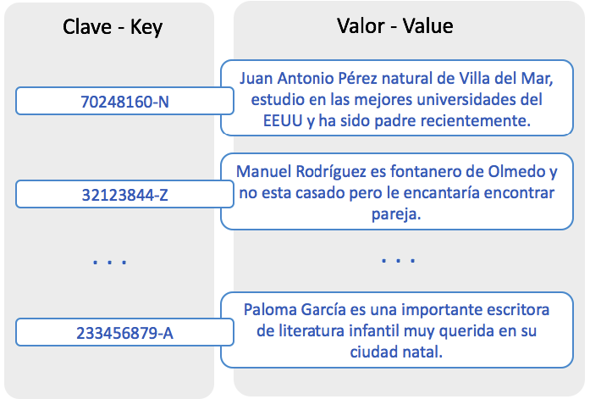

key-valor

Slide 10
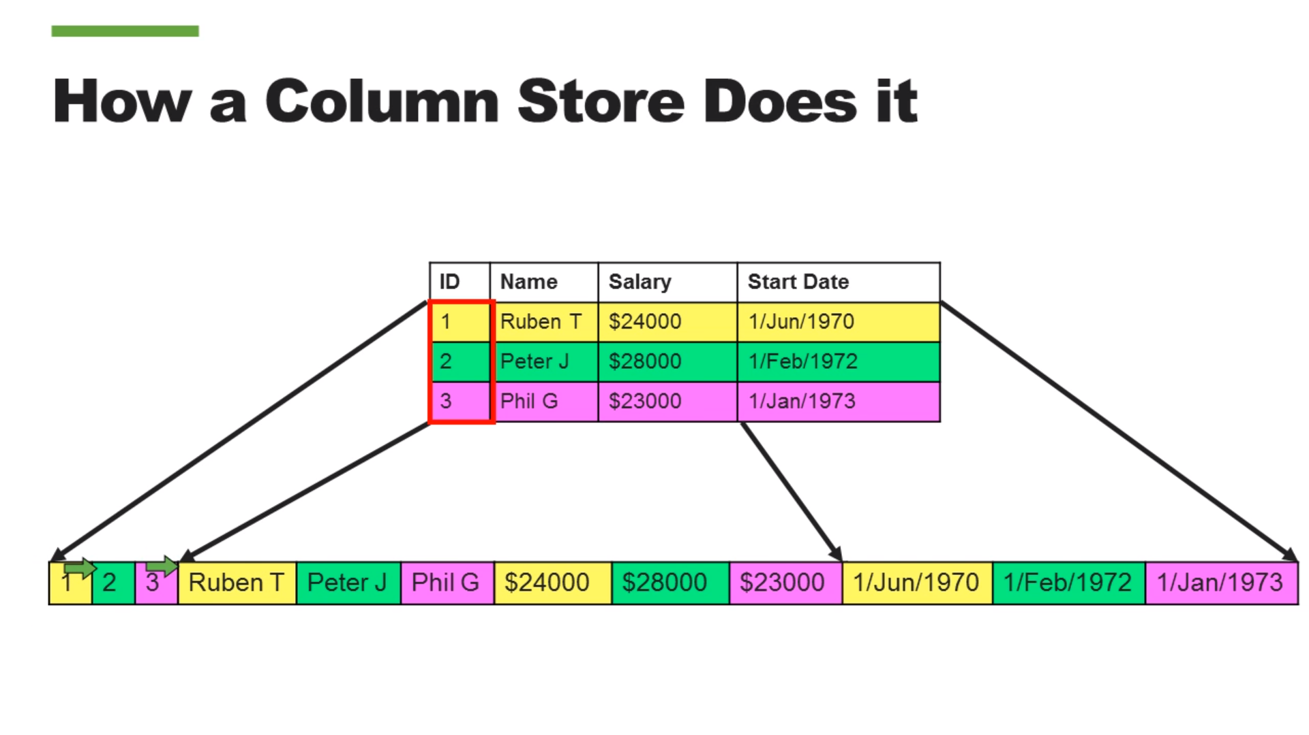
WIDE-COLUMNS

Slide 11
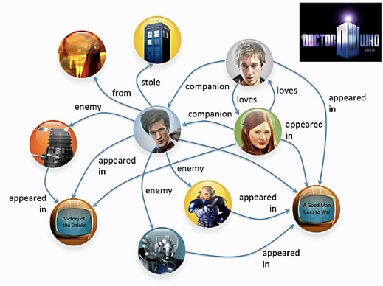
Graph

Slide 12
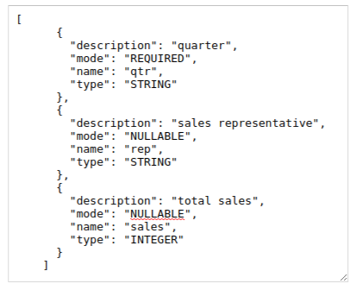
dOCUMENTS

Slide 13
MULTI-MODELO
Varias formas de utilizar los datos

Slide 14


Slide 15
Formato
Databases.
Colecciones.
JSON: JavaScript Object Notation.
BSON: representación binaria de estructuras de datos y mapas. (Formato de almacenamiento interno).BSON está basado en el término JSON y significa Binary JSON (JSON Binario).

Slide 16


Slide 17
Crud

